Slide 1
«Включение детей с ОВЗ в
программы
дополнительного образования»
(из опыта работы)
Кружок «Школа мяча»
Подготовила: Брекова Г.Г.
воспитатель высшей
квалификационной категории

Slide 2
Самыми эффективными методами на занятии являются:
1. Индивидуальный подход к каждому ученику.
2. Предотвращение наступления утомления, используя для этого разнообразные средства (чередование деятельности, преподнесение материала небольшими дозами, использование интересного и красочного дидактического материала и средств наглядности).
3. Проявление педагогического такта.
4. Постоянное поощрение за малейшие успехи, своевременная и тактическая помощь каждому ребёнку, развитие в нём веры в собственные силы и возможности.
5. Поддерживать их при неудачах, привлекая внимание к положительным сторонам личности учащегося с УО;
6.Близость к учащимся во время объяснения задания и игры.
7. Использование сигнальных знаков.
8.Средства активизации должны соответствовать психическим и интеллектуальным возможностям учащихся.
На протяжении всего занятия активизирую и выстраиваю дисциплину с помощью свистка:
1свисток - успокоились и сосредоточились.

Slide 3
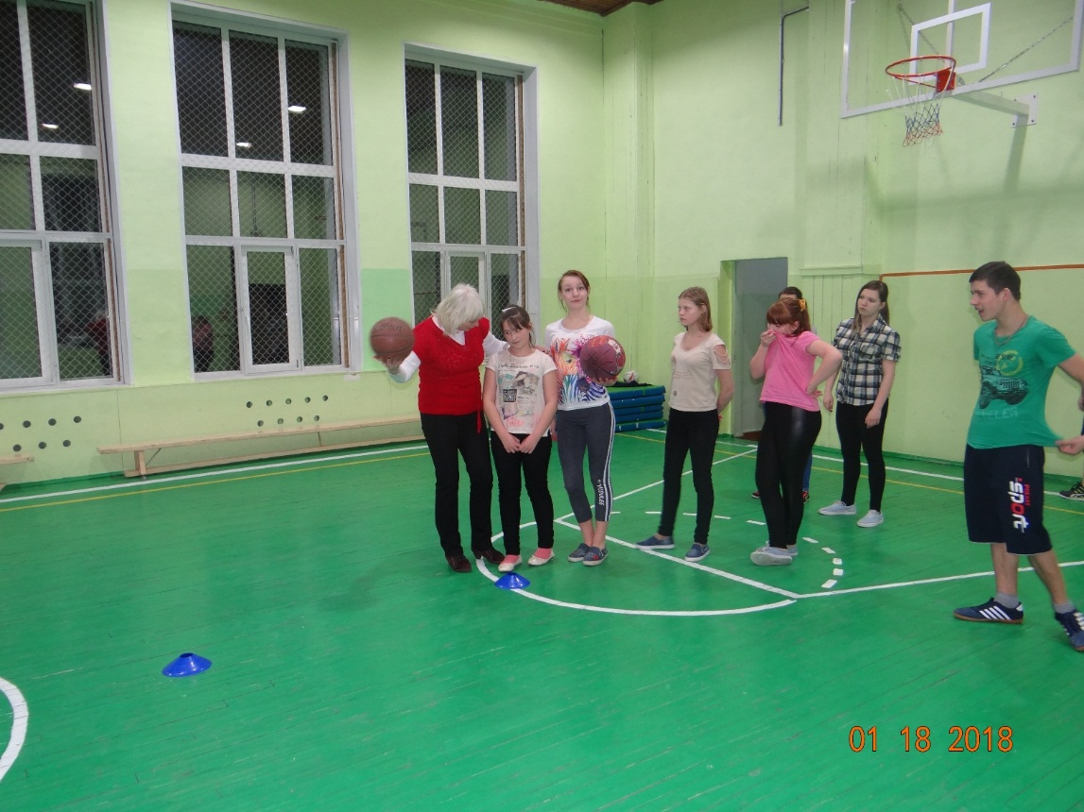
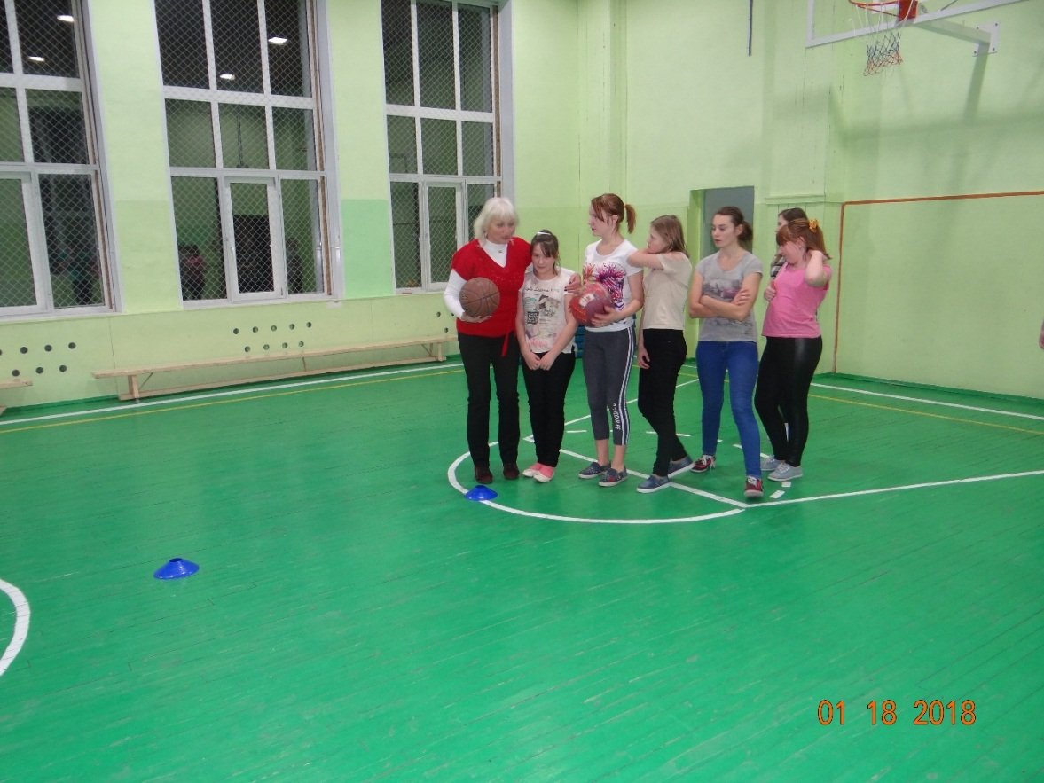

Slide 4
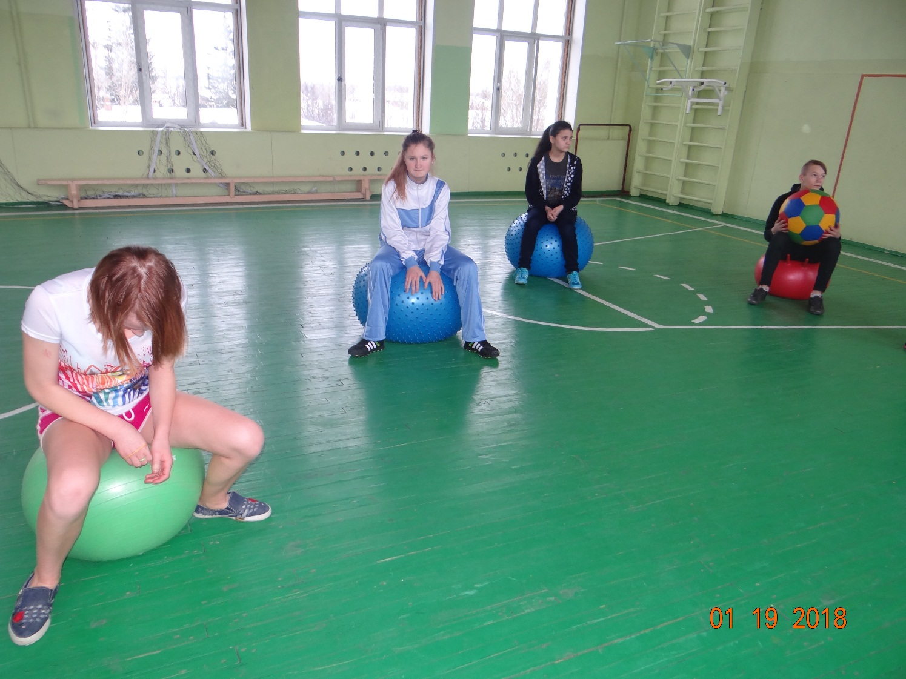
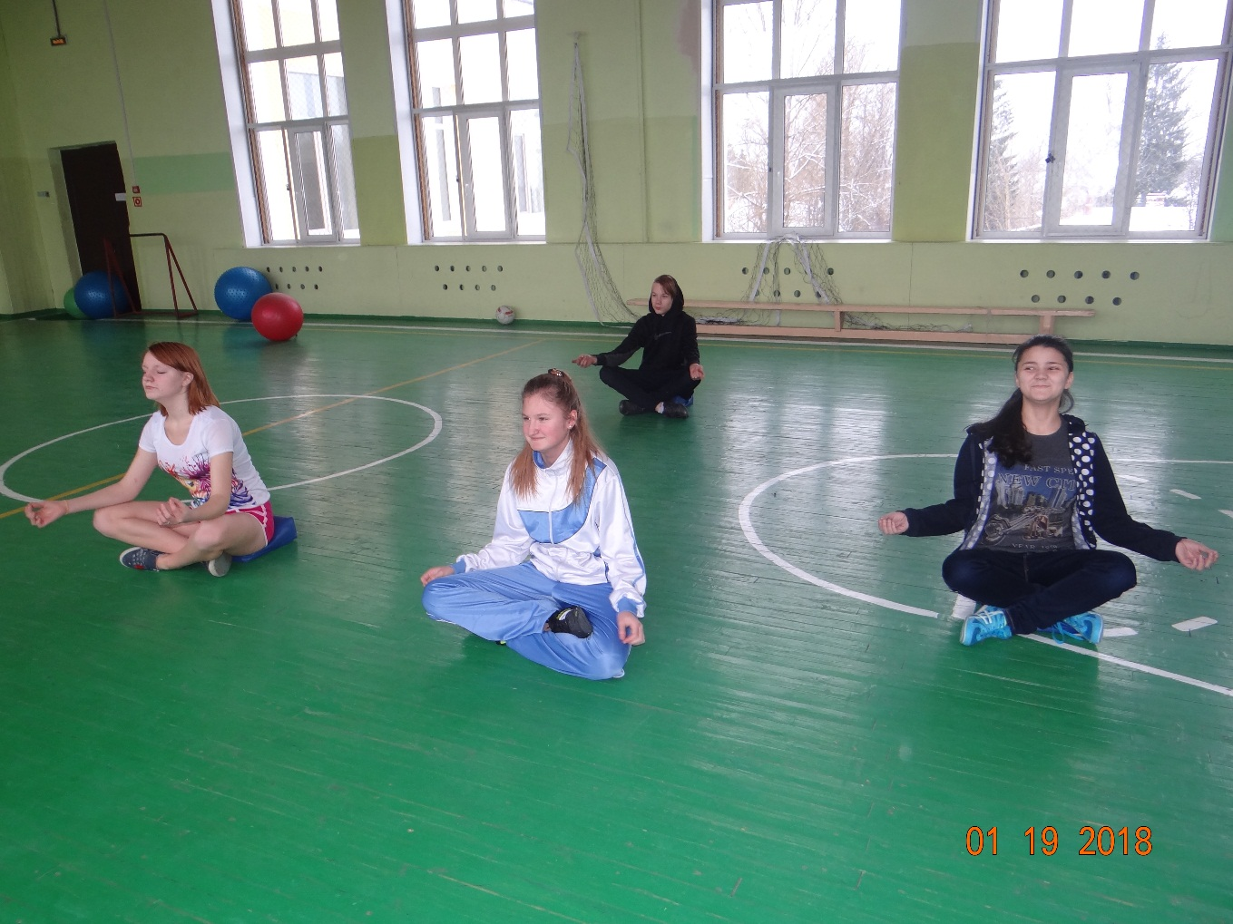

Slide 5
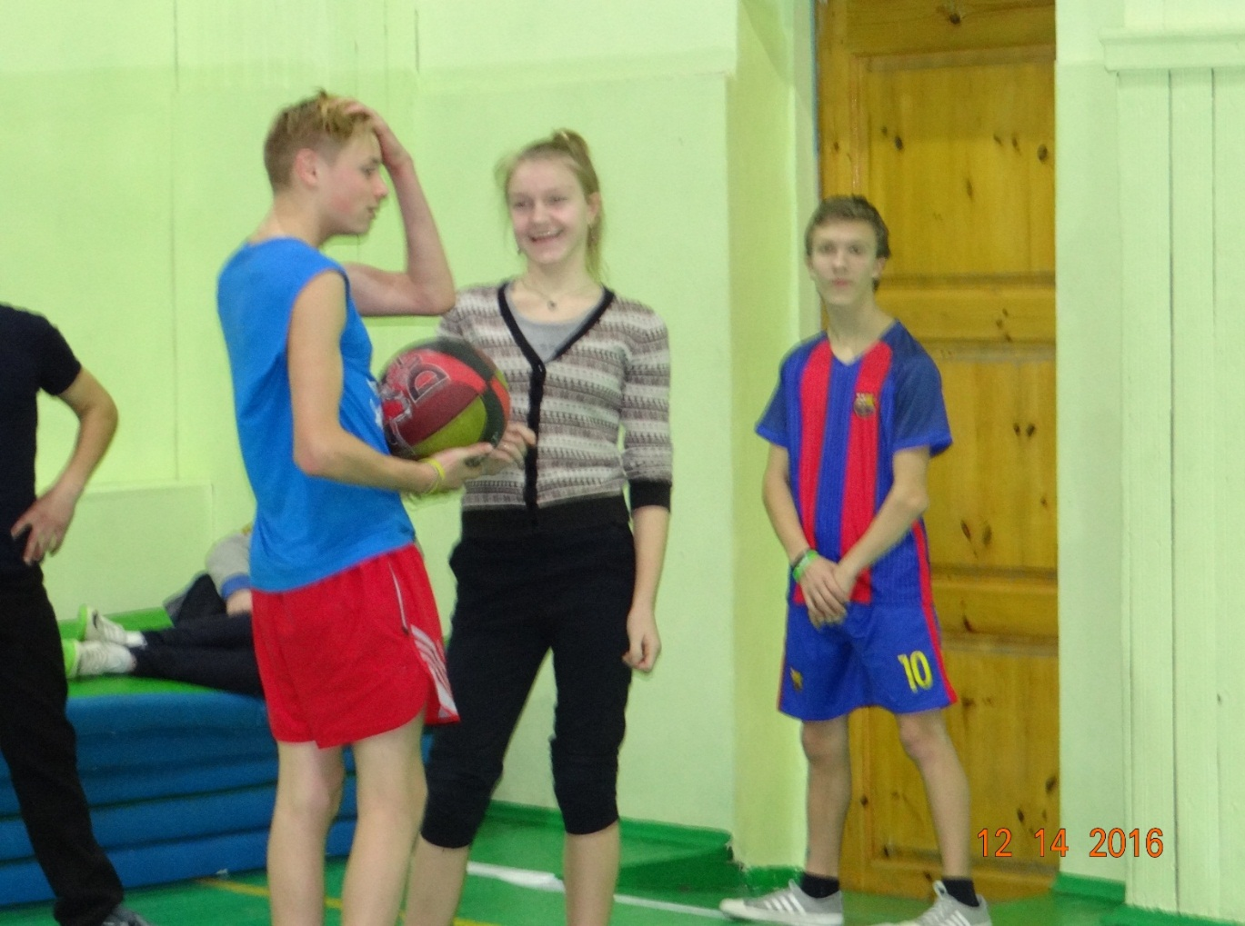

Slide 6
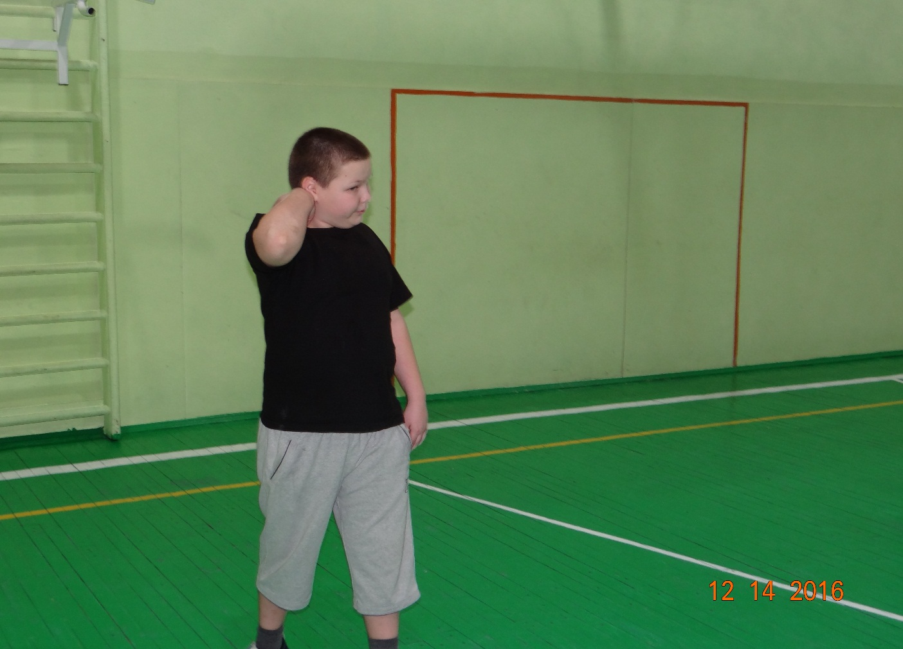
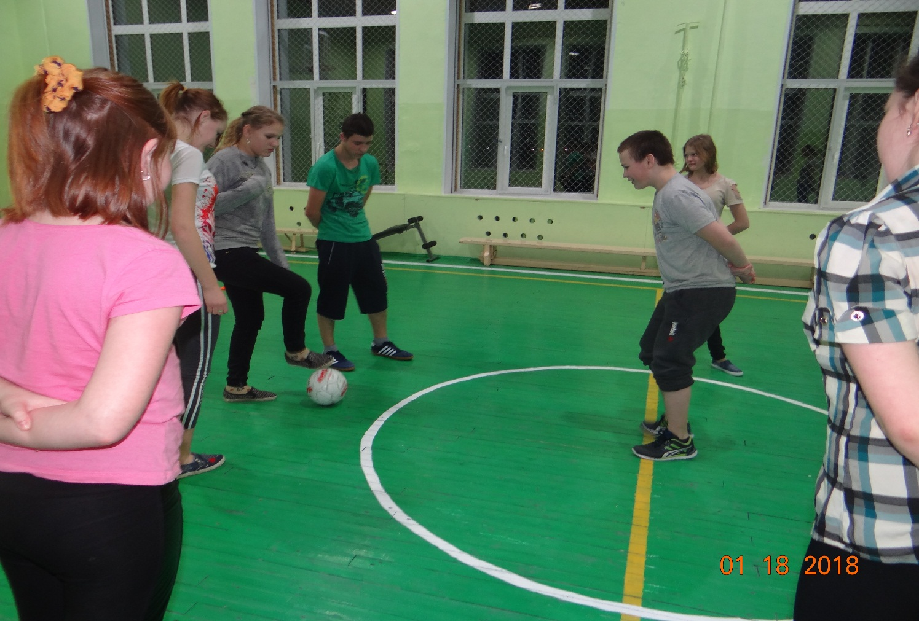
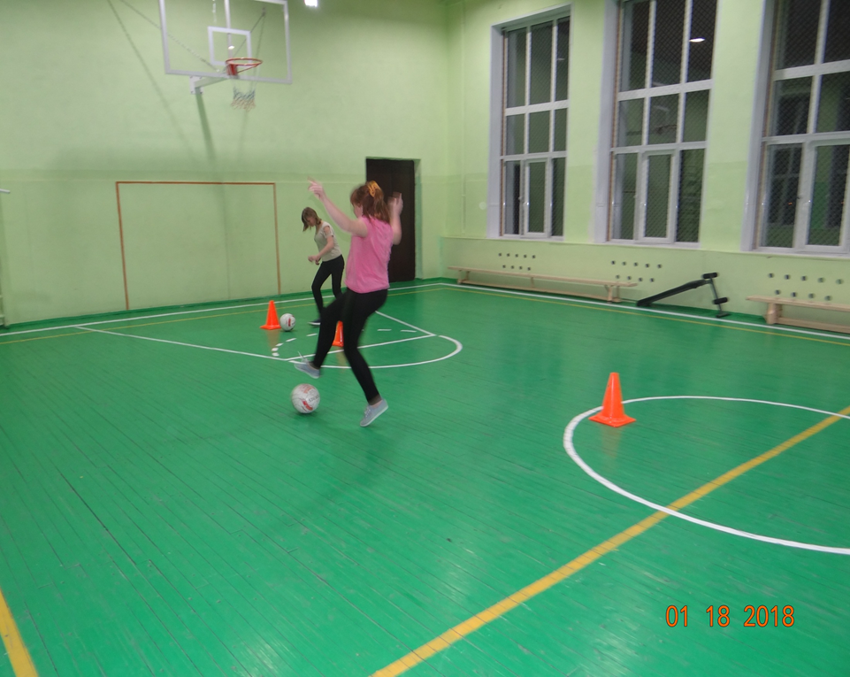

Slide 7
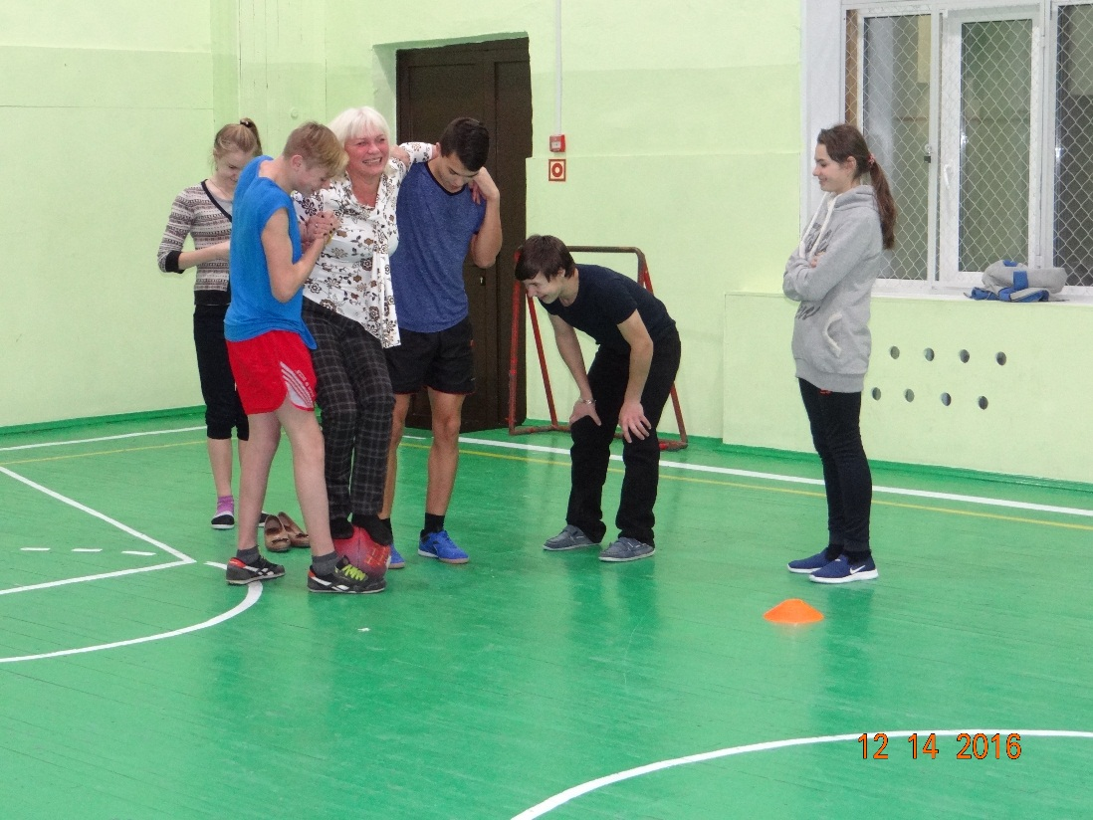
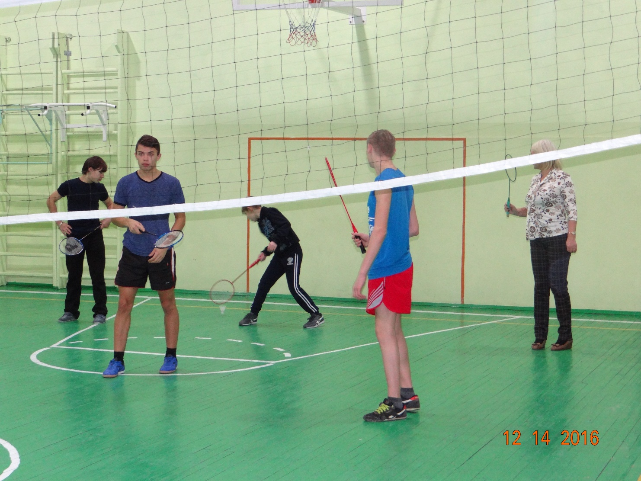

Slide 8
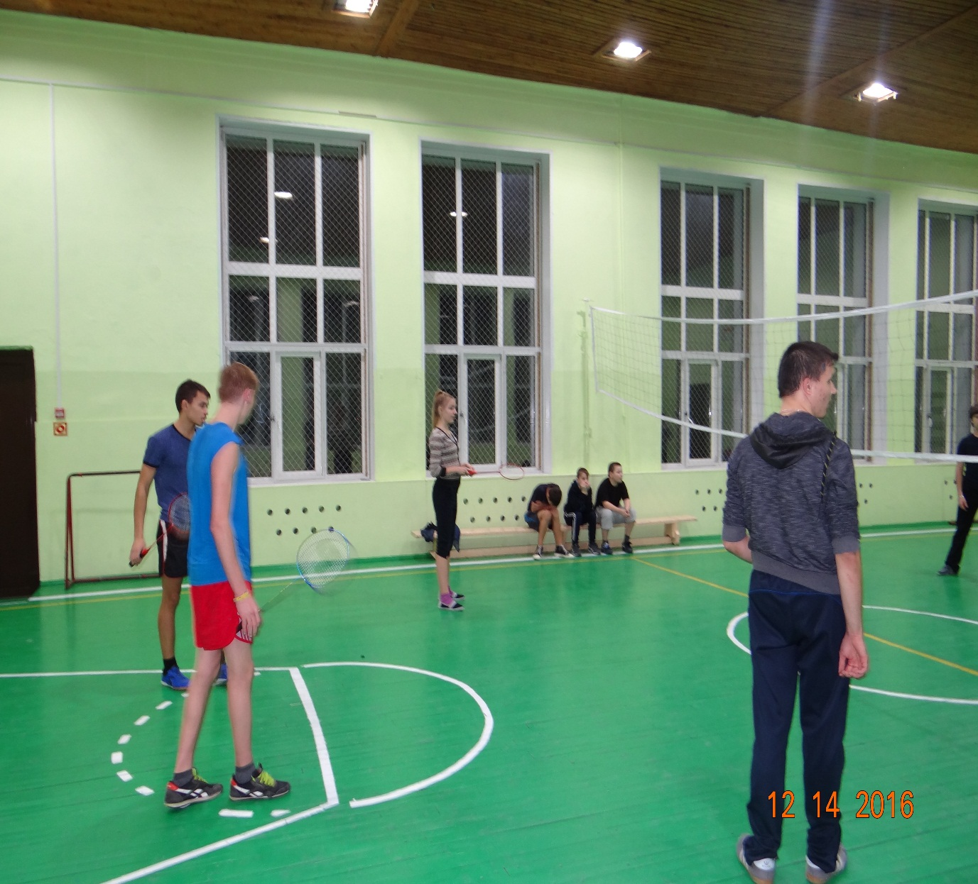
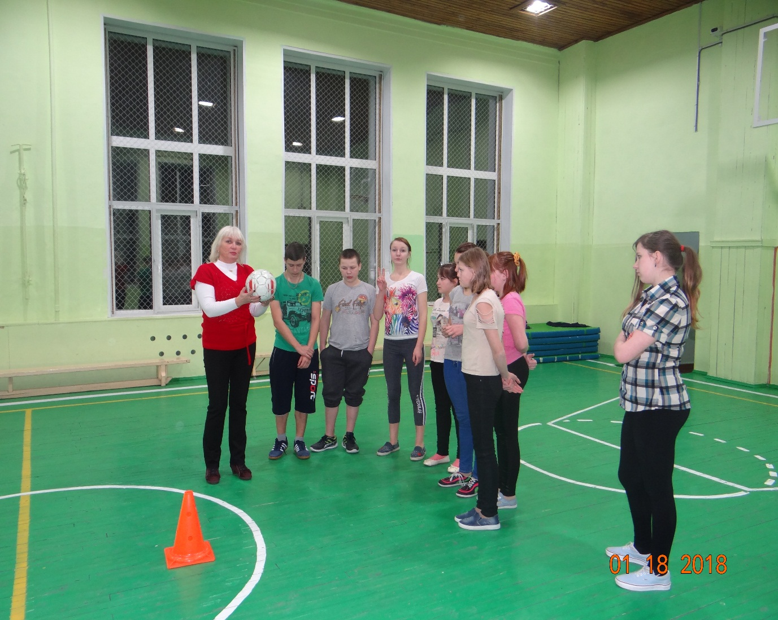

Slide 9
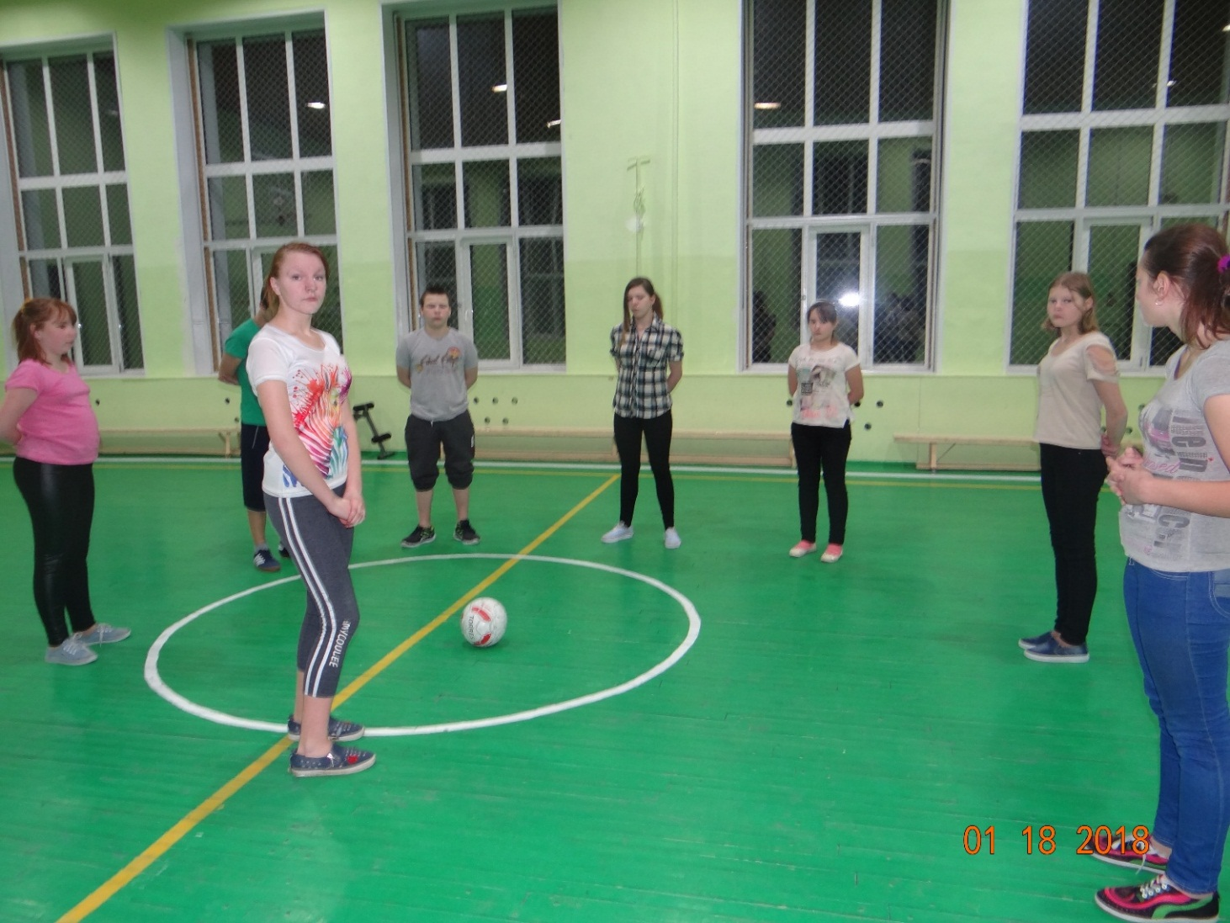

Slide 10
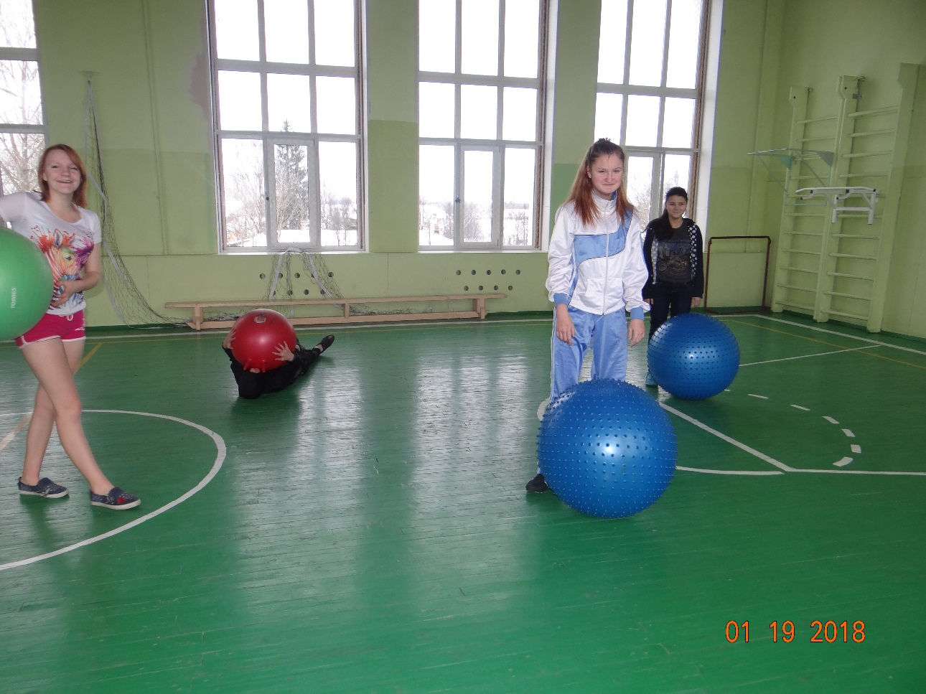
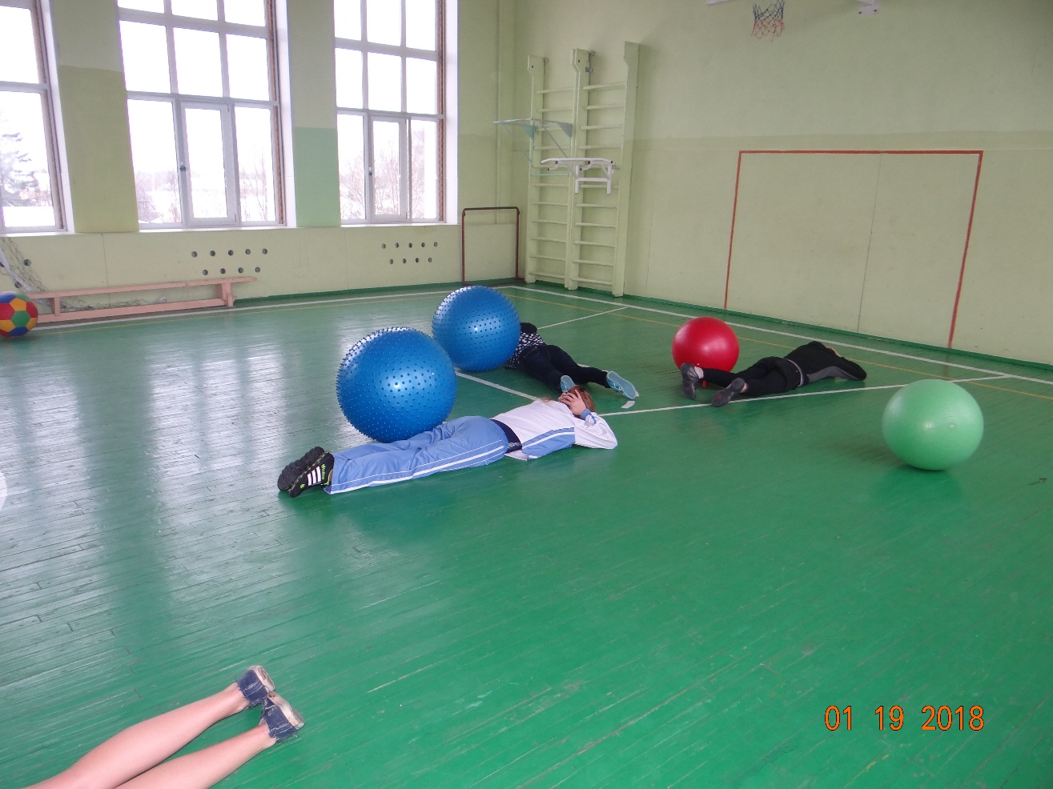

Slide 11
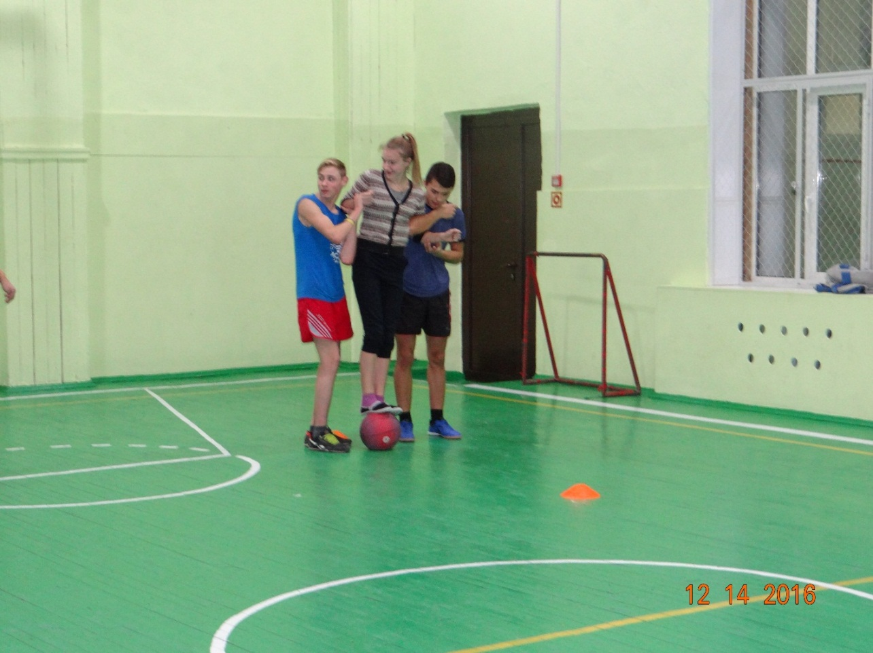
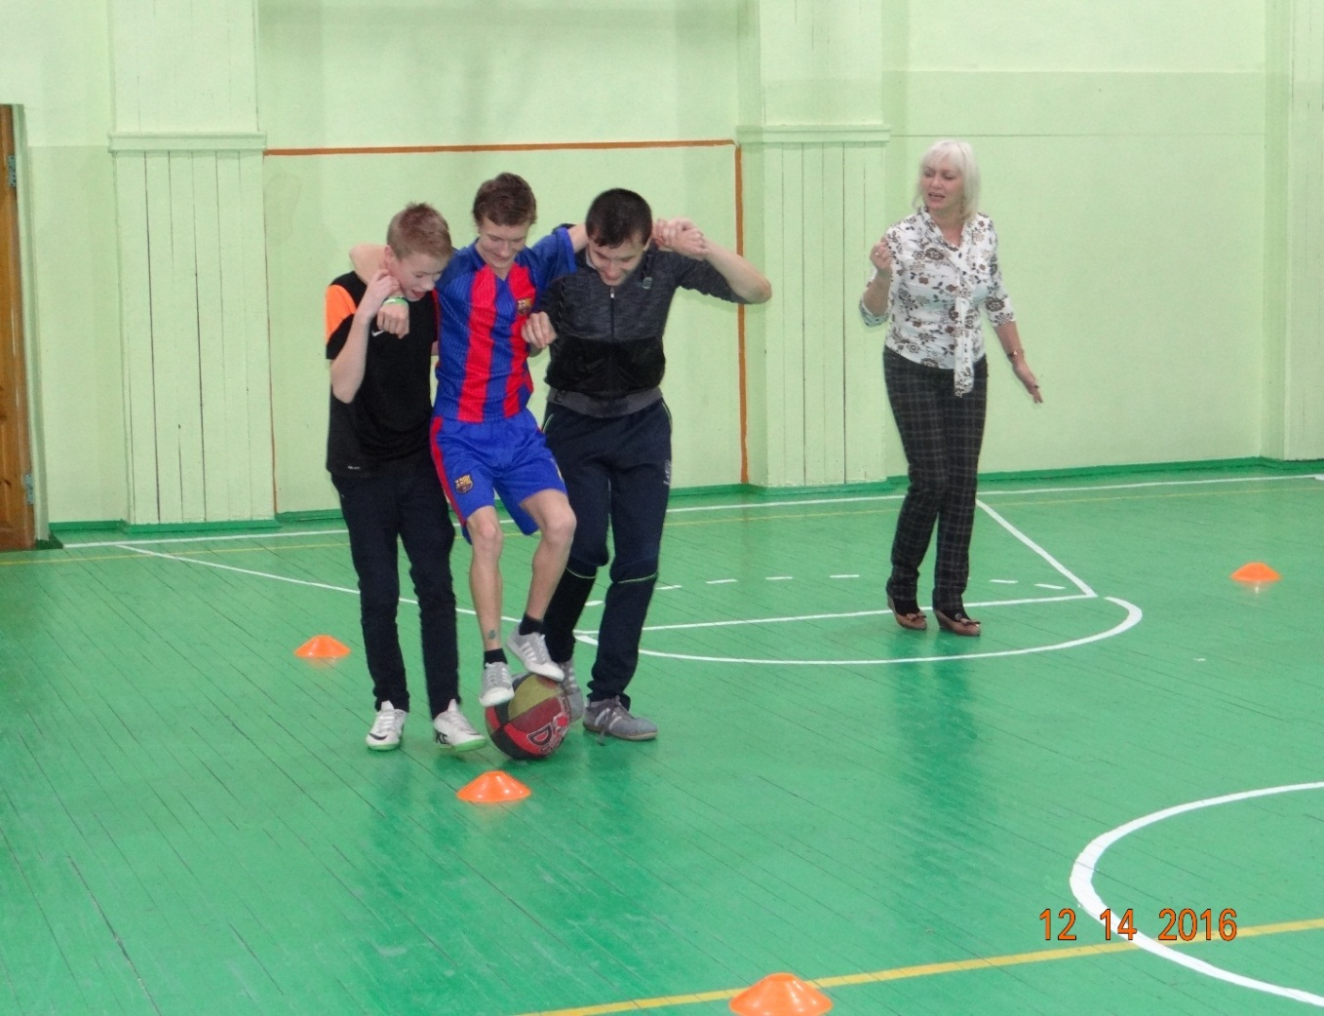

Slide 12
